Slide 1
ТРИГОНОМЕТРИЯ
(формулы)

Slide 2
Тригономе́трия (от греч. τρίγωνον (треугольник) и греч. μέτρεο (меряю), то есть измерение треугольников) — раздел математики, в котором изучаются тригонометрические функции и их использование в геометрии[1]. Данный термин впервые появился в 1595 г. как название книги немецкого математика Бартоломеуса Питискуса (1561—1613), а сама наука ещё в глубокой древности использовалась для расчётов в астрономии, архитектуре и геодезии (науке, исследующей размеры и форму Земли).

Slide 3
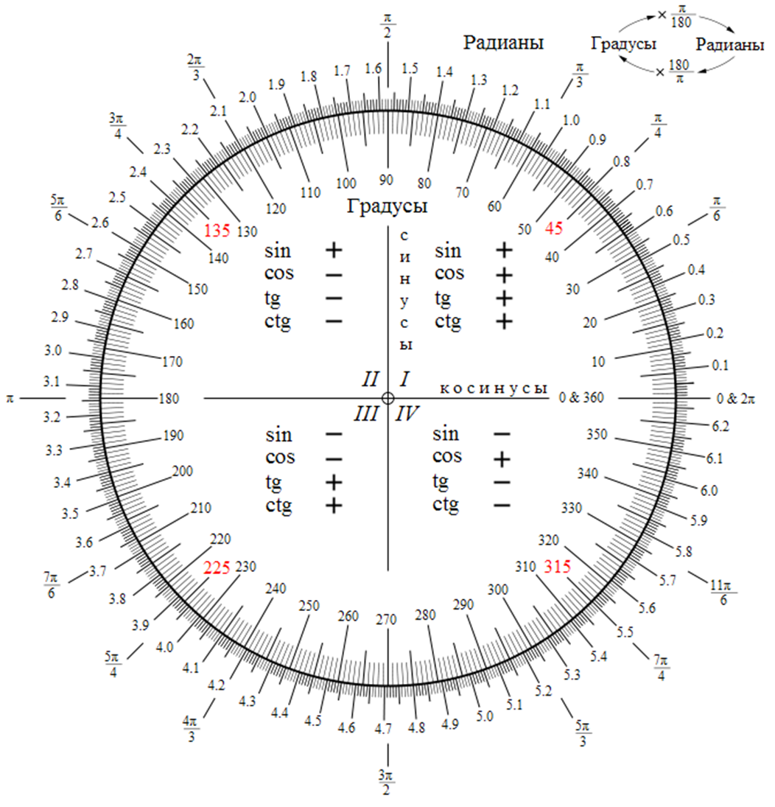

Slide 4
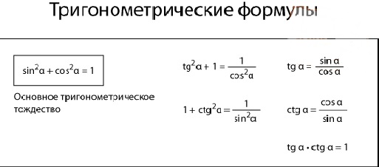
Основное тригонометрическое тождество

Slide 5
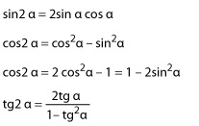
Двойные углы

Slide 6
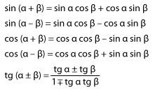
Синус суммы, косинус разности…

Slide 7
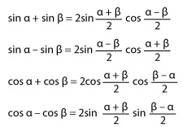
Сумма синусов, разность косинусов…

Slide 8

Преобразование суммы в произведение:

Slide 9

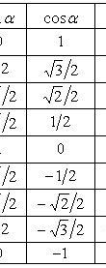
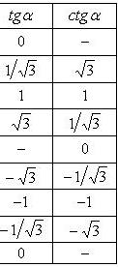
Таблица

Slide 10
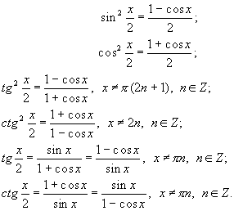
Формулы половинных углов

